Slide 1
第二节 样本空间、随机事件
一、样本空间 样本点
二、随机事件的概念
三、随机事件间的关系及运算
四、小结

Slide 2

如何来研究随机现象?
随机现象是通过随机试验来研究的.
建立样本空间是随机试验研究的第一步.

Slide 3
一、样本空间 样本点
定义
随机试验 E 的所有可能结果组成的集合称
为 E 的样本空间,
记为 S .
样本空间的元素,
即试验E 的每一个结果,
称为样本点.
举例

Slide 4
说明：
1.同一试验,
若试验目的不同,
则对应的样本
空间也不同.
如同一试验: “将一枚硬币抛掷三次”, 不同考察目标.
目标1：考察正面出现的次数，S={0,1,2,3}.
目标2：考察正反面出现的情况，S={HHH, HHT, HTH, THH, HTT, THT, TTH, TTT}.

Slide 5

说明：
2.建立样本空间,
事实上就是建立随机现象的
因此,
一个样本空间可以概括许多内容
数学模型.
大不相同的实际问题.
例如：
只包含两个样本点的样本空间
它既可以作为抛掷硬币出现正面或出现反面的模
也可以作为产品检验中合格与不合格的模型,
型,
又能用于排队现象中有人排队与无人排队的模型.

Slide 6
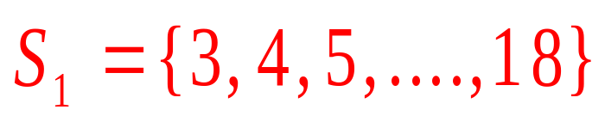
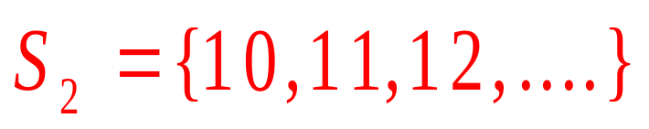
课堂练习
写出下列随机试验的样本空间.
1. 同时掷三颗骰子,记录三颗骰子之和.
2. 生产产品直到得到10件正品,记录生产产品的
总件数.

Slide 7
二、随机事件的概念
1. 基本概念
随机试验 E 的样本空间 S 的子集称为 E 的随
机事件,
简称事件.
每次试验中,
当且仅当这一子集中的一个样本
点出现时,
称这一事件发生.
由一个样本点组成的单点集,
称为基本事件.

Slide 8



子集,
在每次实验中它总是发生的,
S称为必然事件.
它也作为样本空间的
子集,
它在每次实验中都不发生,
必然事件的对立面是不可能事件,
不可能事
件的对立面是必然事件,
它们互称为对立事件.

Slide 9
随机事件举例
实例
抛掷一枚骰子,
观察出现的点数.
骰子“出现1点”,
… ,
“出现6点”,
“出现2点”,
“点数不大于4”,
“点数为偶数” 等都为随机事件.
“出现1点”，
“出现2点”，
“出现6点”等都是
…
,
基本事件.
“点数不大于6” 就是必然事件.
“点数大于6” 就是不可能事件.

Slide 10
2. 几点说明
随机事件可简称为事件,
并以大写英文字母
A, B, C, 来表示事件.
例如 抛掷一枚骰子,
观察出现的点数.
可设 A = “点数不大于4”,
B = “点数为奇数” 等等.
(2) 随机试验、样本空间与随机事件的关系
每一个随机试验相应地有一个样本空间，
样本空间的子集就是随机事件.

Slide 11
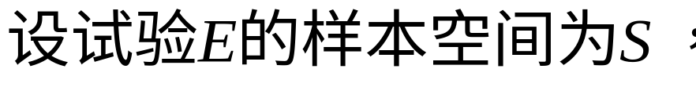






三、随机事件间的关系及运算
这指的是
A
B
S
实例 “长度不合格” 必然导致 “产品不合格”
所以“产品不合格”
包含“长度不合格”.

Slide 12



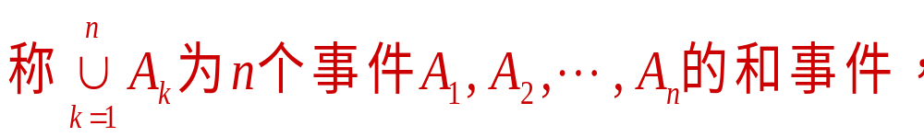
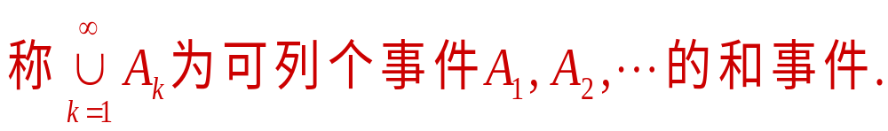
生时,
B
A
S
实例：某种产品的合格与否是由该产品的长度与直
径是否合格所决定,
因此 “产品不合格”是“长度
不合格”与“直径不合格”的并.
推广

Slide 13




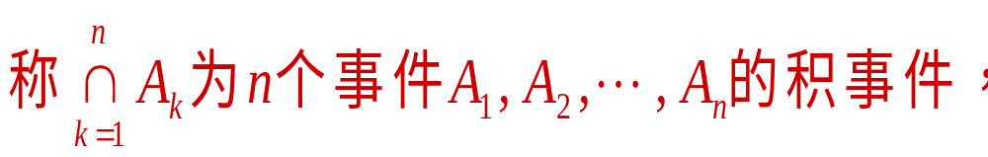
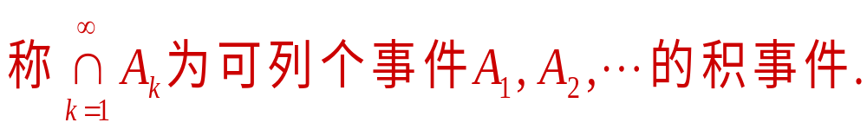
B
A
A和B重叠部分
S
实例：某种产品的合格与否是由该产品的长度与直径
是否合格所决定,
因此“产品合格”是“长度合格”
与“直径合格”的交或积事件.
类似地,

Slide 14






和事件与积事件的运算性质:

Slide 15



事
实例：“长度合格但直径不合格” 是 “长度合格”与“直径合格” 的差.

Slide 16






图示 A 与 B 的差A - B：
A
B
B
S
A
S

Slide 17

或互斥的.
基本事件是两两互不相容的.
图示 A 与 B 互斥：
A
B
S

Slide 18




抛掷一枚骰子：
互斥
“骰子出现1点” “骰子出现2点”
抛掷一枚硬币：
“出现花面” 与 “出现字面”是互不相容的两个事件

Slide 19







B
图示 A 与 B 的对立：
A
S
对立
“骰子出现1点” “骰子不出现1点”
若 A 与 B 互逆,
则有

Slide 20


对立事件与互斥事件的区别
A、B 互斥
A、B 对立
A
B
A
B
S
S
互 斥
对 立

Slide 21


















事件的运算规律
则有
(1)交换律
(2)结合律
(3)分配律
(4)德.摩根律

Slide 22
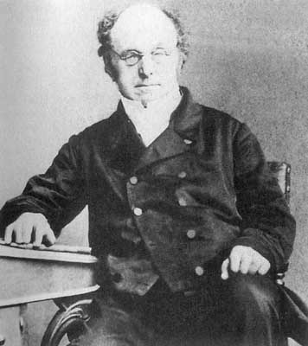
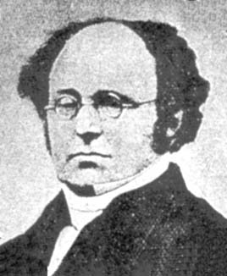
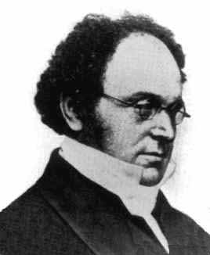
德.摩根 Augustus De Morgan
Born: 27 June 1806 in Madura, Madras Presidency, India (now Madurai, Tamil Nadu, India)
Died: 18 March 1871 in London, England

Slide 23
德.摩根 Augustus De Morgan
1827年毕业于剑桥大学.长期任伦敦大学学院教授.英国皇家学会会员.
1865年帮助创建伦敦数学会，并任首任会长.
1847年发表《形式逻辑》，用代数方法进行逻辑演算，并把关系区别为不同逻辑性质的类型，提出著名的德·摩根律，对后来的逻辑代数和数理逻辑的发展有一定影响.
对级数理论亦有研究，确立了用对数比来判别级数收敛性的准则.

Slide 24







概率论与集合论之间的对应关系
记号
概率论
集合论
样本空间，必然事件
空间
不可能事件
空集
样本点
元素
随机事件
子集
A的对立事件
A的补集
A出现必然导致B出现
A是B的子集
事件A与事件B相等
集合A与集合B相等

Slide 25



事件A与事件B的和
集合A与集合B的并集
事件A与事件B的积
集合A与集合B的交集
事件A与事件B的差
A与B两集合的差集
A与B 两集合中没有
相同的元素
事件A与B互不相容

Slide 26







例1
解

Slide 27







例2
如图所示的电路,
将电器接点
I,Ⅱ,Ⅲ闭合,
又可得

Slide 28
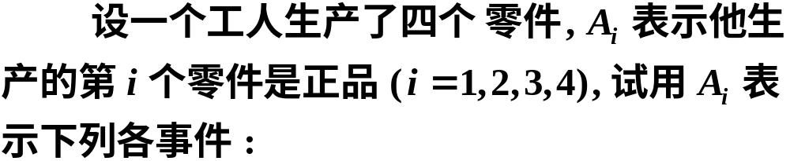
例3
(1)没有一个是次品;
(2)至少有一个是次品;
(3)只有一个是次品;
(4)至少有三个不是次品;
(5)恰好有三个是次品;
(6)至多有一个是次品.

Slide 29

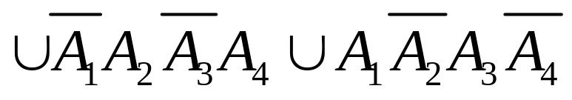
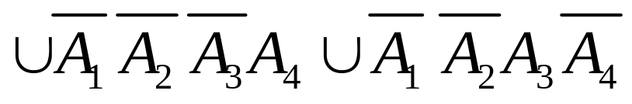
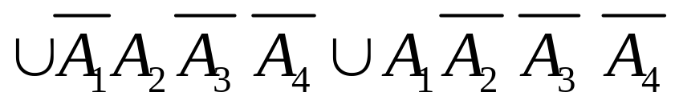
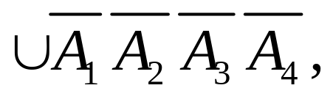

解
(1)没有一个是次品;
(2)至少有一个是次品;

Slide 30
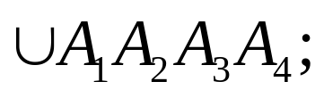
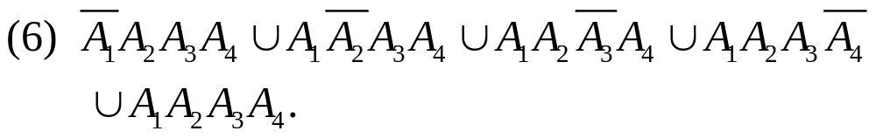
解
(3)只有一个是次品;
(4)至少有三个不是次品;
(5)恰好有三个是次品;
(6)至多有一个是次品.

Slide 31

四、小结
随机试验、样本空间与随机事件的关系
子集
随机试验
样本空间
随机事件
基本事件
复合事件
随机事件
必然事件
不可能事件

Slide 32
练习
1. 设A,B,C 表示三个随机事件,
试将下列事件
用A,B,C 表示出来.
(1) A 出现 , B, C 不出现;
(2) A, B都出现, C 不出现;
(3) 三个事件都出现;
(4) 三个事件至少有一个出现;
(5) 三个事件都不出现;

Slide 33
(6) 不多于一个事件出现;
(7) 不多于两个事件出现;
(8) 三个事件至少有两个出现;
(9) A, B 至少有一个出现, C 不出现;
(10) A, B, C 中恰好有两个出现.

